Slide 1
Формы и отчеты

Slide 2
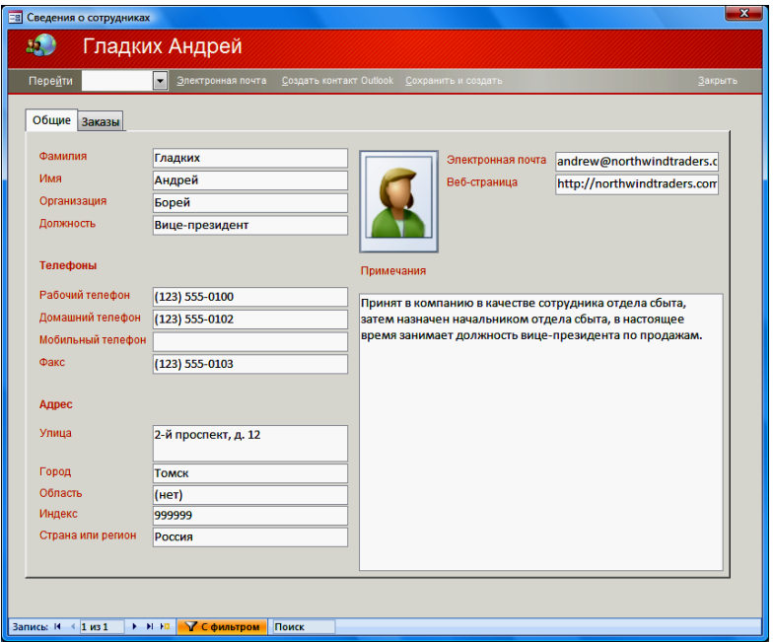
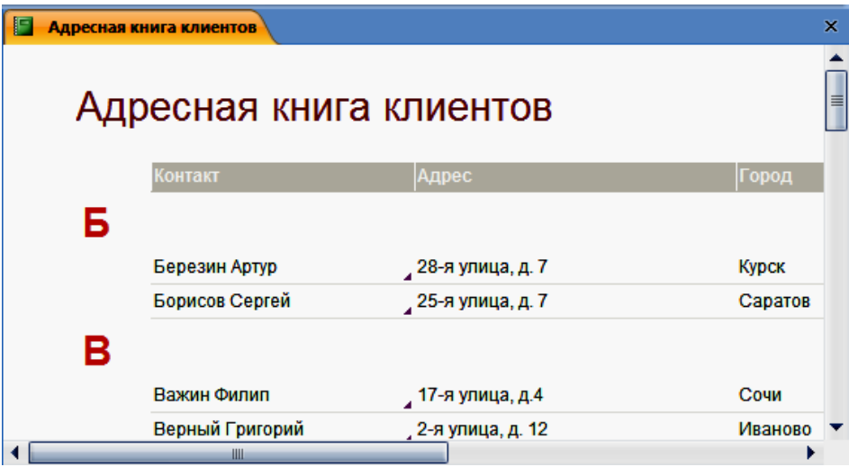
Формы
Одной из основных задач создания и использования баз данных является предоставление пользователям необходимой информации на основе существующих данных. В Access для этих целей предназначены формы и отчеты.
Основным отличием отчетов от форм является то, что последние допускают ввод и изменение данных в таблицах, а отчеты позволяют лишь просматривать и печатать данные.

Slide 3
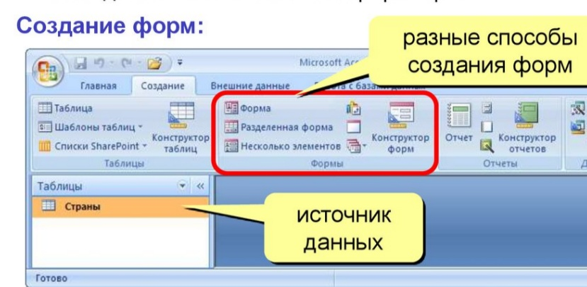
Формы
Формы предназначены для ввода и просмотра взаимосвязанных данных на экране в удобном виде, который соответствует привычному для пользователя документу. Формы можно применять для создания панелей управления в приложениях (т. е. добавлять на них кнопки, переключатели, рисунки и т.д.).

Slide 4
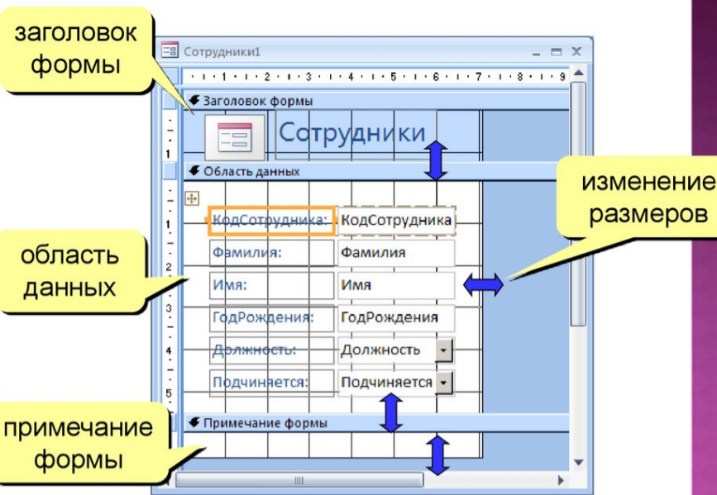
Формы
Популярные способы создания форм в MS Access
С помощью средства «Форма». Позволяет быстро создать форму с одним элементом. Форма такого типа одновременно отображает сведения только об одной записи. При использовании средства «Форма» в форму добавляются все поля из базового источника данных.
В режиме конструктора. Этот режим обеспечивает более подробное отображение структуры формы. В нём можно просмотреть разделы заголовка, подробностей и примечаний. Данные в форме в этом режиме просматривать нельзя, однако некоторые задачи проще выполнять в режиме конструктора.

Slide 5
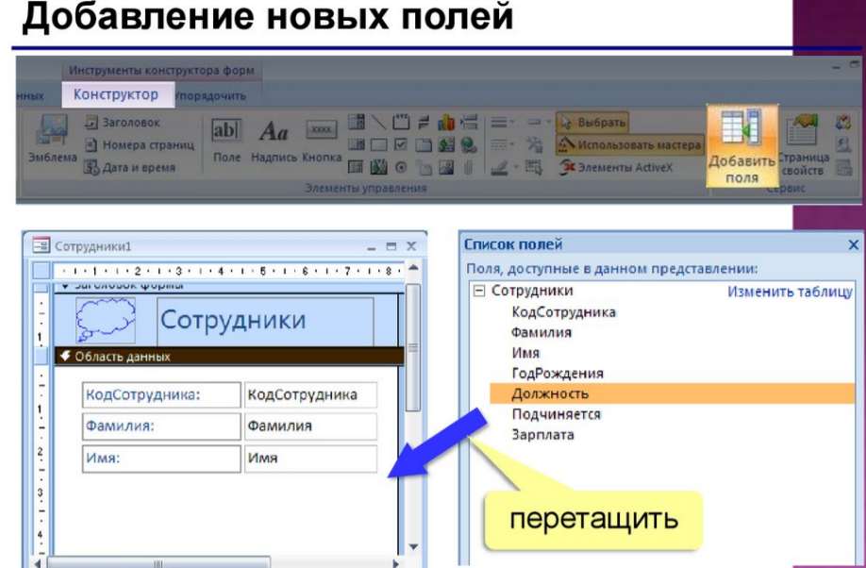
Формы
Добавление полей на формы в Microsoft Access нужно, чтобы облегчить ввод и редактирование данных, обеспечить их вывод в удобном для пользователя представлении. Связанное поле можно быстро создать, перетащив поле из области Список полей в форму или отчет. Access автоматически создает текстовые поля

Slide 6
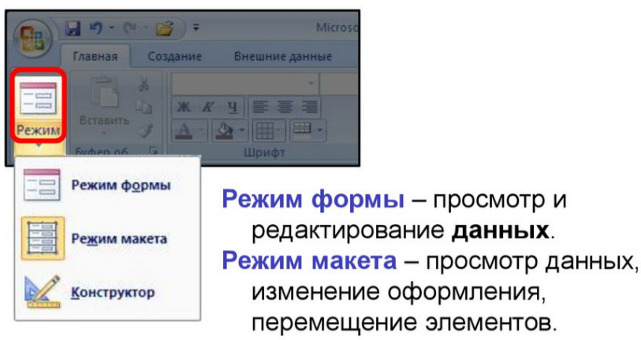
Формы
Режим Формы является "рабочим" для пользователя базы данных. В этом режиме осуществляются просмотр и редактирование записей, удаление записей или добавление новых. Таким способом пользователь работает с таблицей или запросом, являющимися источниками данных для формы.
Конструктор – изменение структуры и оформления. Добавление новых элементов.

Slide 7

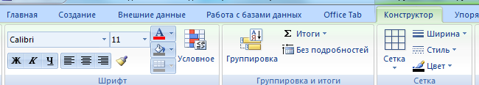
Отчеты
Отчеты используются для формирования выходного документа, предназначенного для вывода на печать.
Конструктор отчётов в программе Microsoft Access 2007 позволяет создавать документы с определенным образом отформатированными данными на основе таблиц или запросов, а также изменять их внешний вид, добавлять и удалять элементы самостоятельно.
это инструмент для создания отчётов, который позволяет выбирать и группировать данные, а затем указать, каким конкретно образом их позиционировать.
Принцип создания и работы аналогичен работе с формами (см. предыдущие слайды). Основные возможности для редактирования представлены на вкладке Конструктор

Slide 8
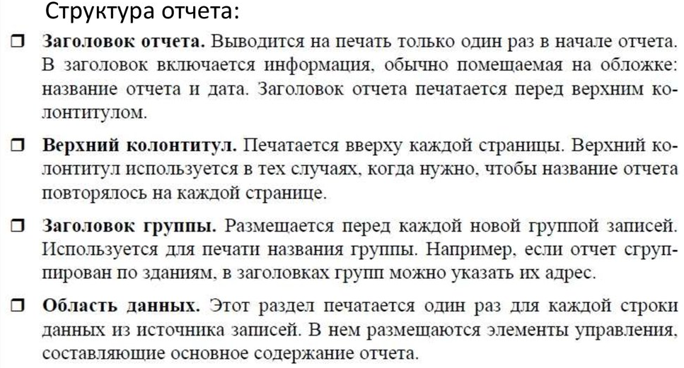
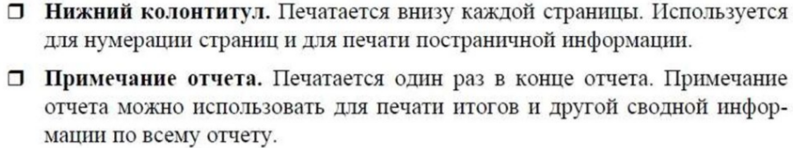
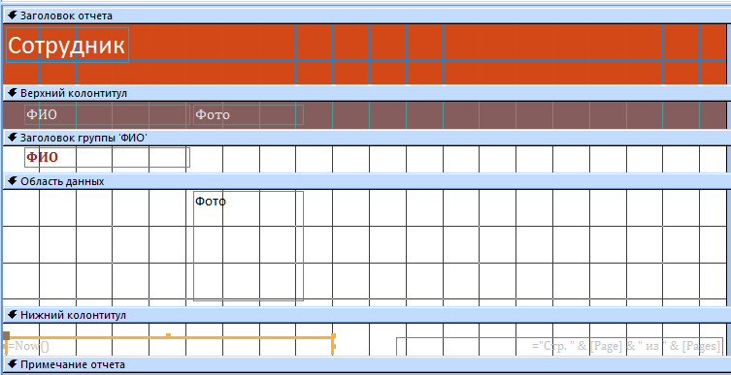
Отчеты

Slide 9
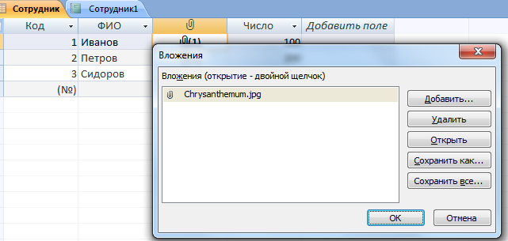

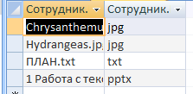
Вложения
Функция вложений в Microsoft Access 2007 позволяет добавлять файлы — документы, презентации, изображения и т. д. — в записи базы данных. Вложения можно использовать для хранения нескольких файлов в одном поле, причем в этом поле можно хранить файлы разных типов. Например, в базе данных рабочих контактов можно добавить к записи каждого контакта одно или несколько резюме, а также фотографию.

